Slide 1
Микросервисная архитектура (MSA-2023-10)
otus.ru

Slide 2


Меня хорошо видно
& слышно?

Slide 3
Защита проекта
Тема: Архитектура как код
Захаров Вячеслав
Должность: руководитель проектов ГУ и МФЦ
Компания: ООО Умный Город

Slide 4
План защиты
Цели проекта
Что планировалось
Используемые технологии
Что получилось
Схемы/архитектура
Выводы

Slide 5
Цели проекта
1. | Разработка базового интернет-магазина
2. | Создание конфигурации деплоя и деплой приложение в minikube
3. | Разработка схем в стиле «Архитектура как код»

Slide 6
Что планировалось
1. | Пришел со знаниями и опытом в разработке микросервисов на Golang
2. | Выполнение проекта заняло порядка 1 недели

Slide 7
Используемые технологии
1. | Docker (dockerhub)
2. | Kubernetes
3. | Golang (gin/fiber)
4. | RabbitMQ
5. | PostgresSQL
6. | Structurizr

Slide 8
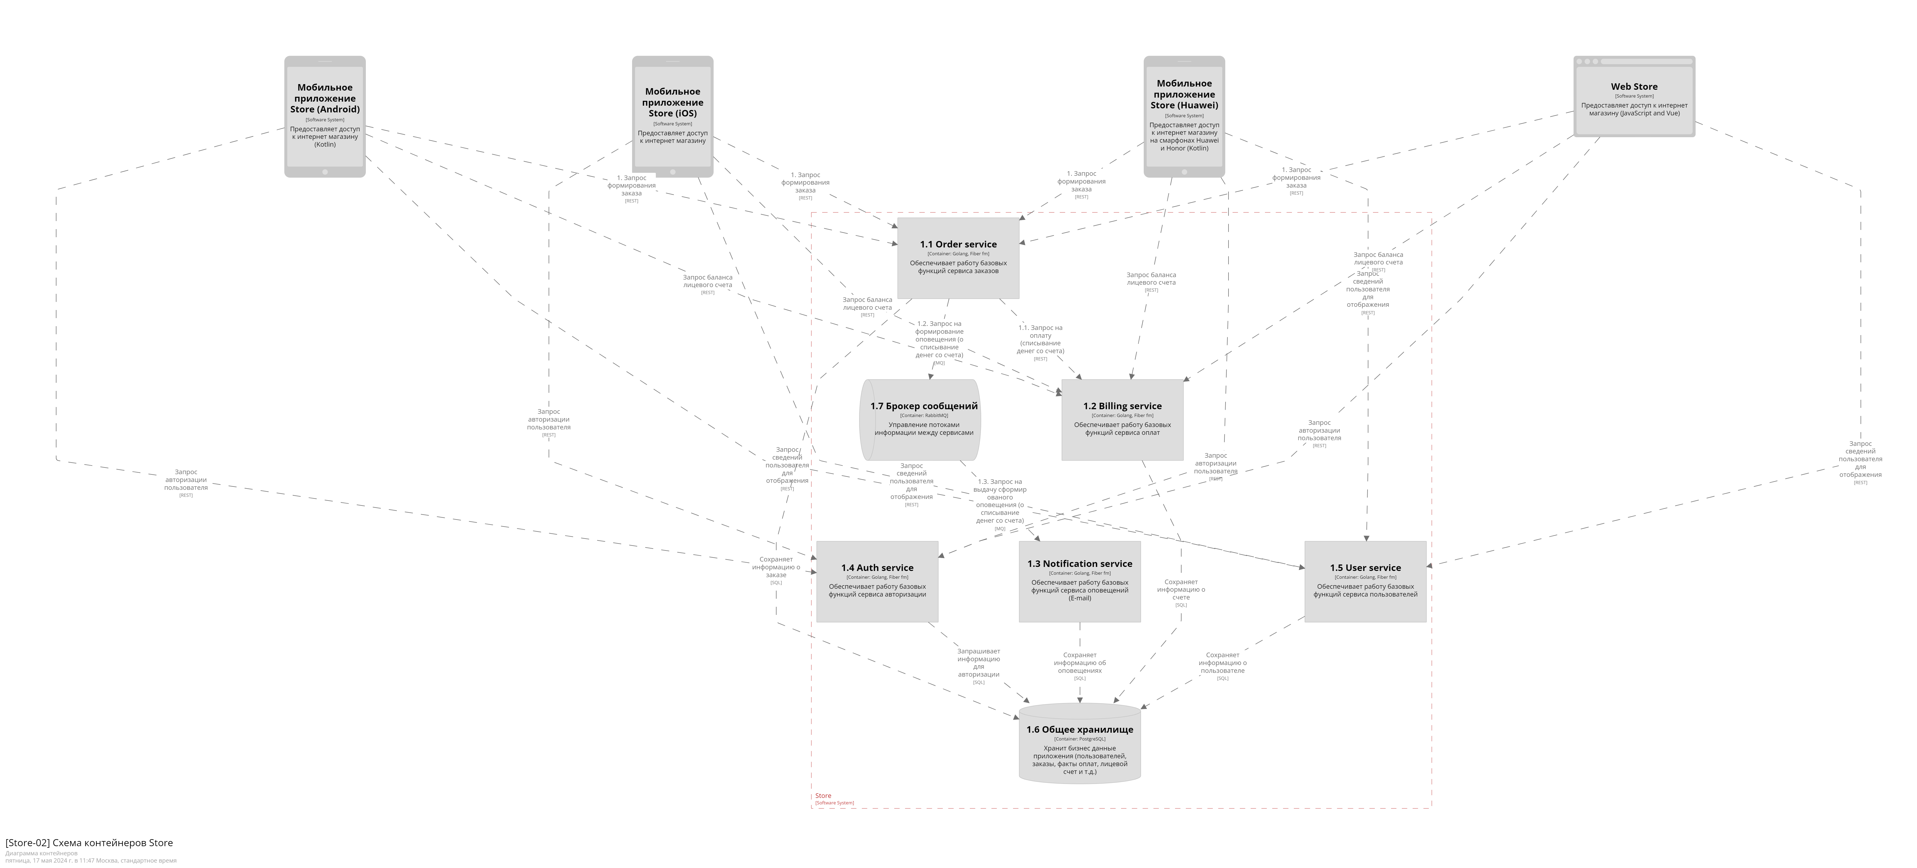
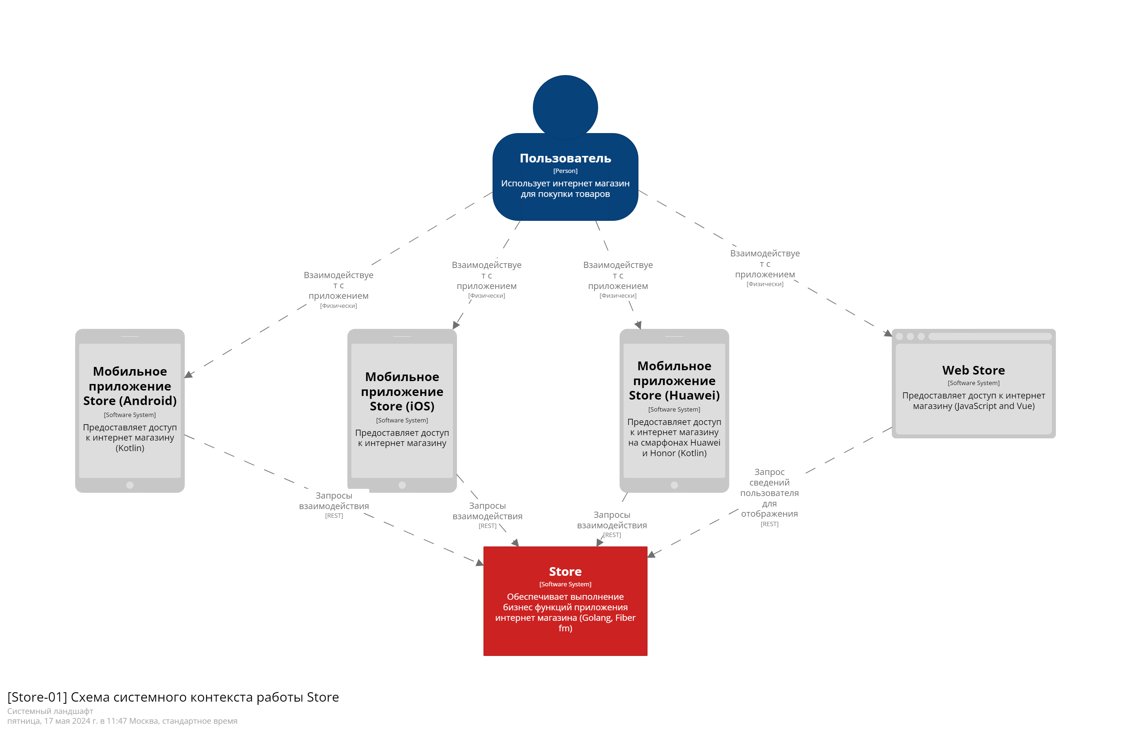
Что получилось
Демонстрация приложения и исходных кодов
Демонстрация архитектурных схем и сборки

Slide 9
Схемы (архитектура, БД)

Slide 10
Схемы (архитектура, БД)

Slide 11
Выводы и планы по развитию
1. | Сделать инструмент для генерации plantuml и dsl на основе yaml файлов деплоймента
2. | Внедрить данный инструмент у себя в компании

Slide 12
Спасибо за внимание!

